Slide 1



KHỞI ĐỘNG
KHỞI ĐỘNG

Slide 2



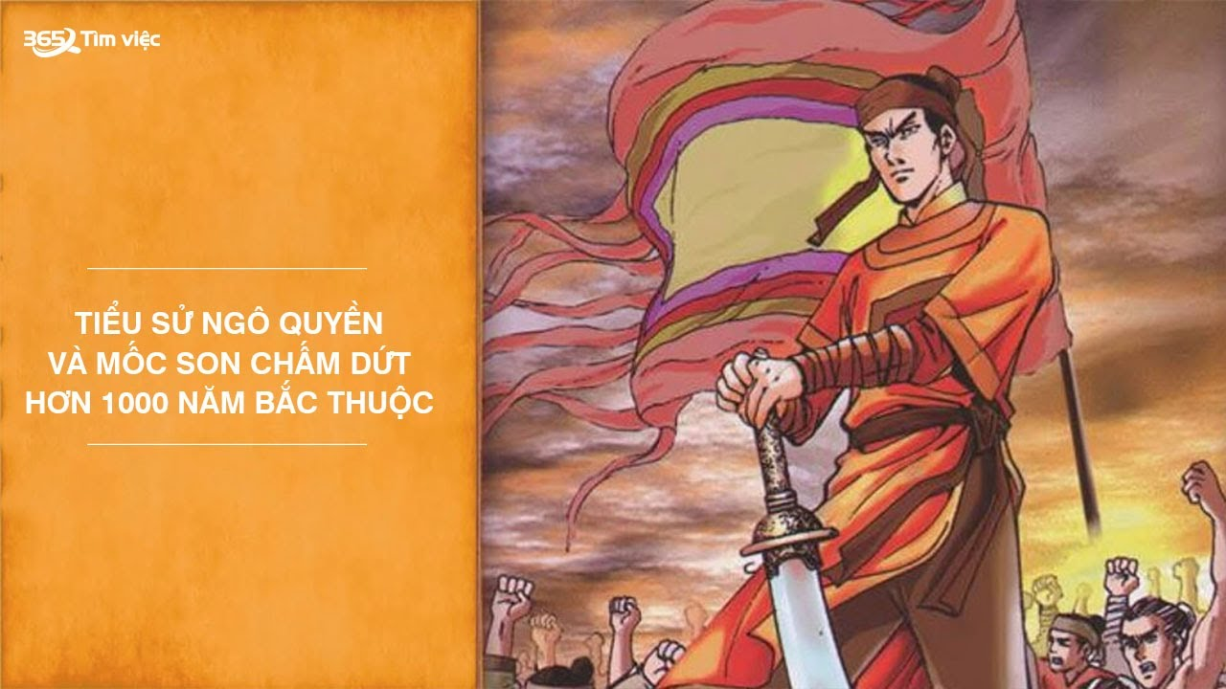

Nghe đoạn nhạc và sự hiểu biết của mình giải câu đó sau
“Đố ai trên Bạch Đằng giang
Làm cho cọc nhọn dọc ngang sáng ngời
Phá quân Nam Hán tơi bời
Gươm thần độc lập giữa trời vang lên?”

Slide 3
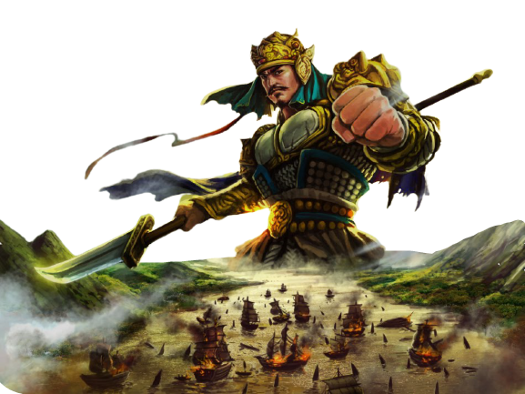



BÀI 18
BƯỚC NGOẶT LỊCH SỬ ĐẦU THẾ KỈ X (t2)

Slide 4



NỘI DUNG BÀI HỌC
01
Họ Khúc và họ Dương dựng nền tự chủ
02
Ngô Quyền và chiến thắng Bạch Đằng năm 938

Slide 5
2. Ngô Quyền và chiến thắng Bạch Đằng năm 938
a. Kế hoạch đánh giặc.
Trình bày sự hiểu biết của em về Ngô Quyền

Slide 6
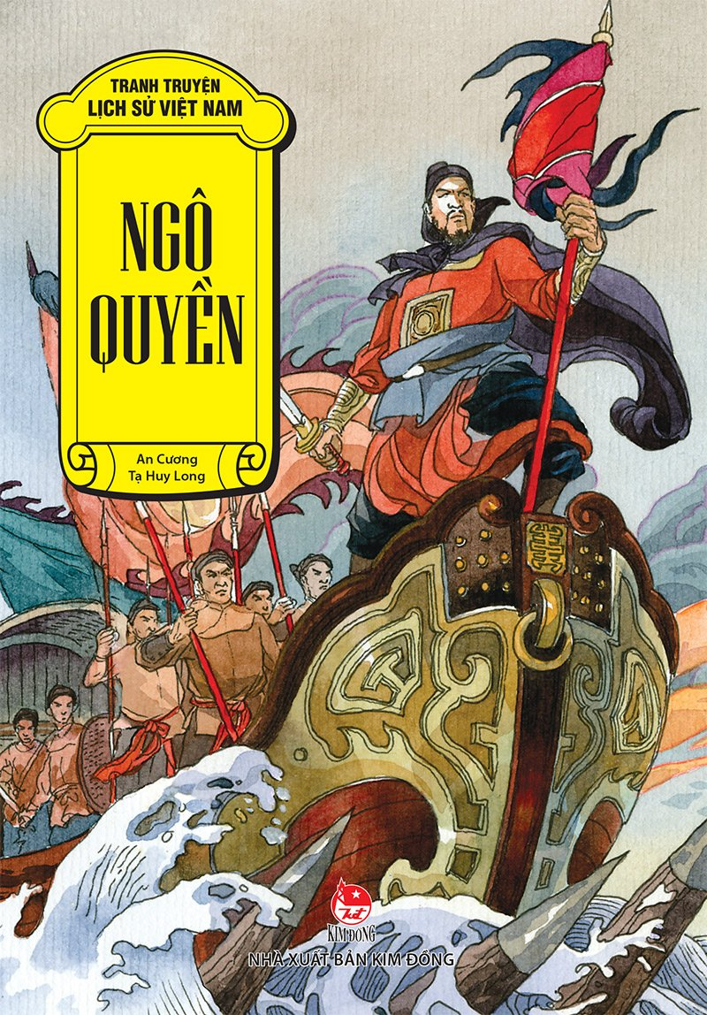
Tiểu sử nhân vật
Ngô Quyền là người Đường Lâm (Sơn Tây, Hà Nội), cha là Ngô Mân, làm châu mục Đường Lâm. Ông là người có sức khỏe, chí lớn, mưu cao, có nhiều công lao được Dương Đình Nghệ tin tưởng và gả con gái cho.
01
Năm 938, Ngô Quyền lãnh đạo nhân dân ta gianfh thắng lợi vang dội trên sông Bạch Đằng. Với thắng lợi này đã đặt dấu chấm hết cho mọi âm mưu xâm lược của quân Nam Hán, đồng thời cũng kết thúc thời kì Bắc thuộc của Việt Nam
02
Mùa xuân năm 939, ông xưng là Ngô vương, đóng đô ở Cổ Loa (thuộc Hà Nội ngày nay). Năm 944, Ngô Vương qua đời, hưởng dương 47 tuổi.
03

Slide 7
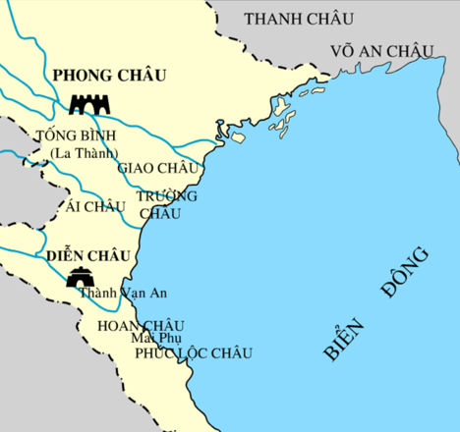



2. Ngô Quyền và chiến thắng Bạch Đằng năm 938
Nam Hán
938
a. Kế hoạch đánh giặc.
Tại sao quân Nam Hán lại lựa chọn cửa biển Bạch Đằng là đường tấn công vào nước ta?

Slide 8
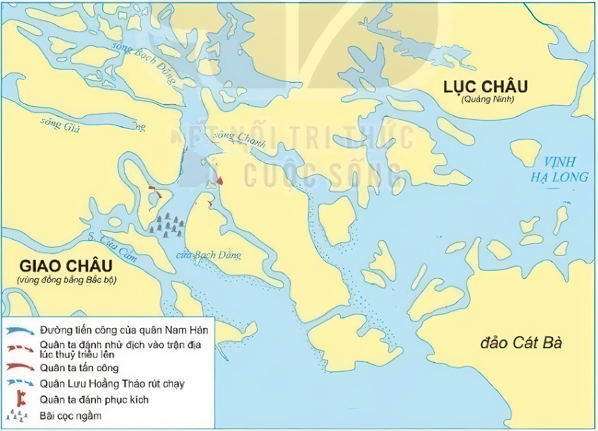
Nam Hán
LƯỢC ĐỒ SÔNG BẠCH ĐẰNG 938

Slide 9



CẶP ĐÔI
THỬ TÀI SUY LUẬN
Nếu em là Ngô Quyền em sẽ đối phó với quân Nam Hán như thế nào?
BẠCH ĐẰNG

Slide 10

THỬ TÀI SUY LUẬN
Nếu em là Ngô Quyền em sẽ đối phó với quân Nam Hán như thế nào?
Chúng ta sẽ chặn đánh giặc bằng cách nào khi chúng tiến vào nước ta?
Làm thế nào để đóng được cọc xuống lòng sông mà vẫn giữ được độ nhọn của cọc?
Làm thế nào để Ngô Quyền cho quân lính đóng một số lượng cọc lớn như vậy trên sông mà quân Nam Hán không biết?
Trong trường hợp kế hoạch tác chiến bị bại lộ, nếu là Ngô Quyền, sẽ xử lý thế nào?

Slide 11
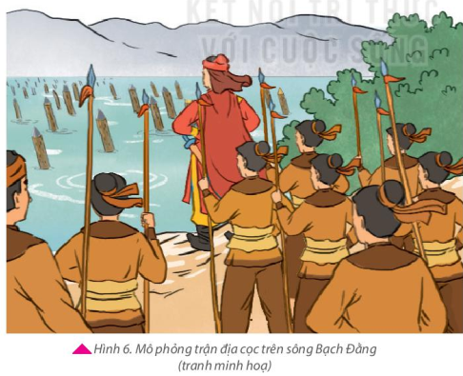
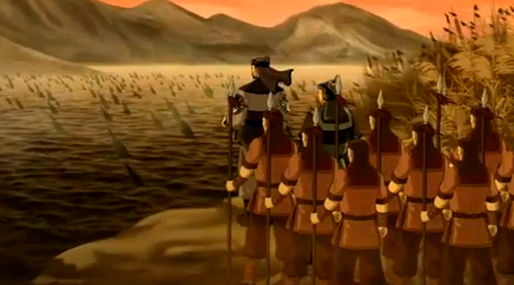
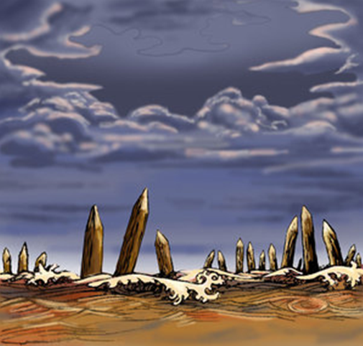
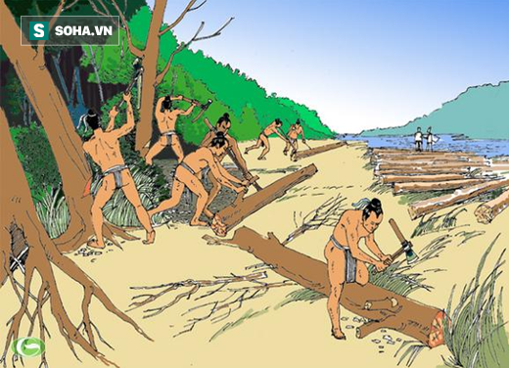
THỬ TÀI SUY LUẬN
Đóng cọc ở cửa sông sau đó dụ địch vào trận địa
Chúng ta sẽ chặn đánh giặc bằng cách nào khi chúng tiến vào nước ta?
Cọc trên sông bạch đằng là cọc gỗ lim, tiết diện khoảng 30-40cm, chiều dài không rõ lắm nhưng mỗi cọc là 1 thân cây gỗ lim
Làm thế nào để đóng được cọc xuống lòng sông mà vẫn giữ được độ nhọn của cọc?
Làm thế nào để Ngô Quyền cho quân lính đóng một số lượng cọc lớn như vậy trên sông mà quân Nam Hán không biết?
BẠCH ĐẰNG
Có thể Ngô Quyền cho đóng cọc vào ban đêm, lúc quân địch không đề phòng nhất
Có thể xử lý bằng cách tổ chức thêm lực lượng bao vây xung quanh khu vực cửa sông, đánh cảm tử, cầm chân quân địch đợi đến khi thủy triều rút, hoặc lựa chọn rút quân cố thủ nếu địch quá mạnh
Trong trường hợp kế hoạch tác chiến bị bại lộ, nếu là Ngô Quyền, sẽ xử lý thế nào?

Slide 12
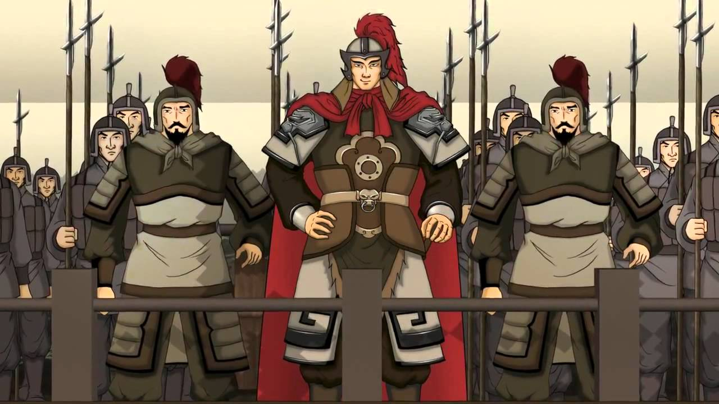
“Hoằng Tháo là một đứa trẻ khờ dại, đem quân từ xa đến, quân lính còn mỏi mệt, lại nghe Công Tiễn đã chết, không có người làm nội ứng, đã mất vía trước rồi. Quân ta lấy sức khỏe địch với quân mỏi mệt, tất phá được. Nhưng bọn chúng có lợi ở chiến thuyền, ta không phòng bị trước thì thế thua được không biết sẽ ra sao. Nếu sai người đem cọc lớn vạt nhọn đầu, bịt sắt, đóng ngầm trước ở cửa biển, thuyền của bọn chúng theo nước triều lên vào trong hàng cọc thì sau đó ta dễ bề chế ngự, không có chiếc nào ra thoát”.
Quân Nam Hán do Hoằng Tháo chỉ huy

Slide 13
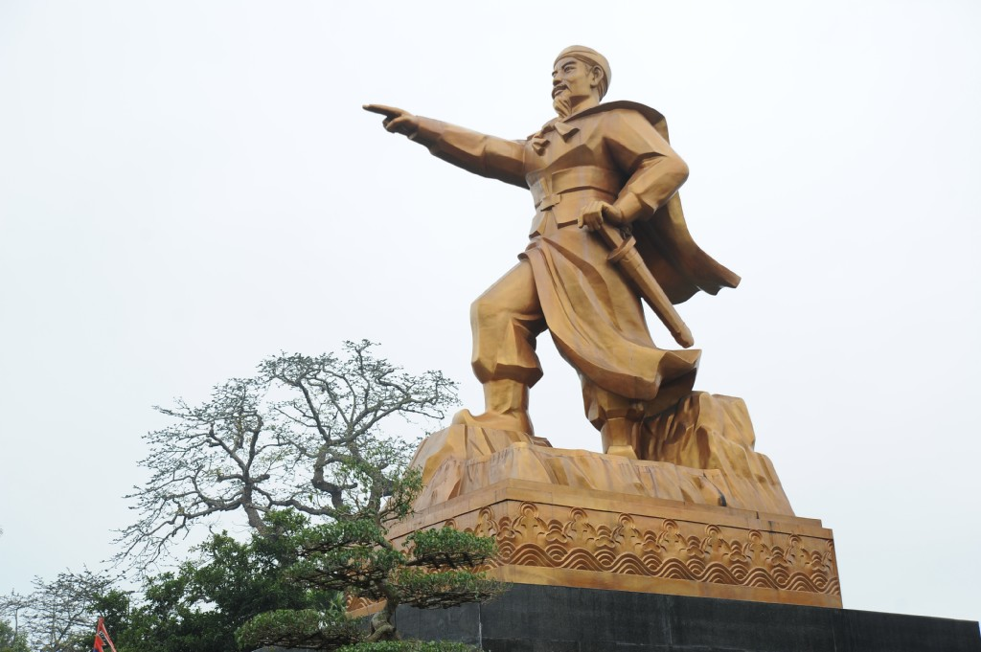
2. Ngô Quyền và chiến thắng Bạch Đằng năm 938
a. Kế hoạch đánh giặc.
- Năm 938, quân Nam Hán do Hoằng Tháo làm chủ tướng đem quân vượt biển tiến vào xâm lược nước ta
Ngô Quyền gấp rút chuẩn bị kế hoạch chống giặc:
+ Lựa chọn trận địa đánh giặc ở sông Bạch Đằng
+ Sai người đem cọc lớn, vạt nhọn, đầu bịt sắt đóng ngầm ở trước cửa biển
+ Lợi dụng nước triều lên xuống để dụ đối phương vào trận địa cọc.
→ Kế hoạch độc đáo, khiến giặc bị động, bất ngờ.

Slide 14
2. Ngô Quyền và chiến thắng Bạch Đằng năm 938
a. Kế hoạch đánh giặc.
b. Trừ ngoại xâm dậy sóng Bạch Đằng
Em hãy theo dõi đoạn phim ngắn sau: cho biết nét độc đáo trong cách tổ chức đánh giặc của Ngô Quyền thể hiện ở những điểm nào?

Slide 15
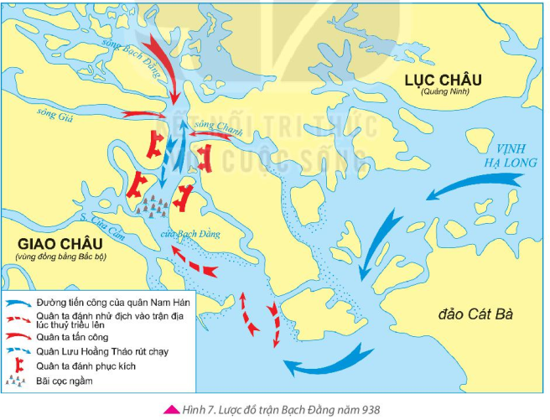

Slide 16
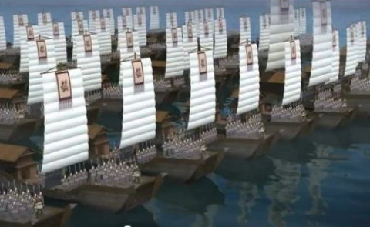
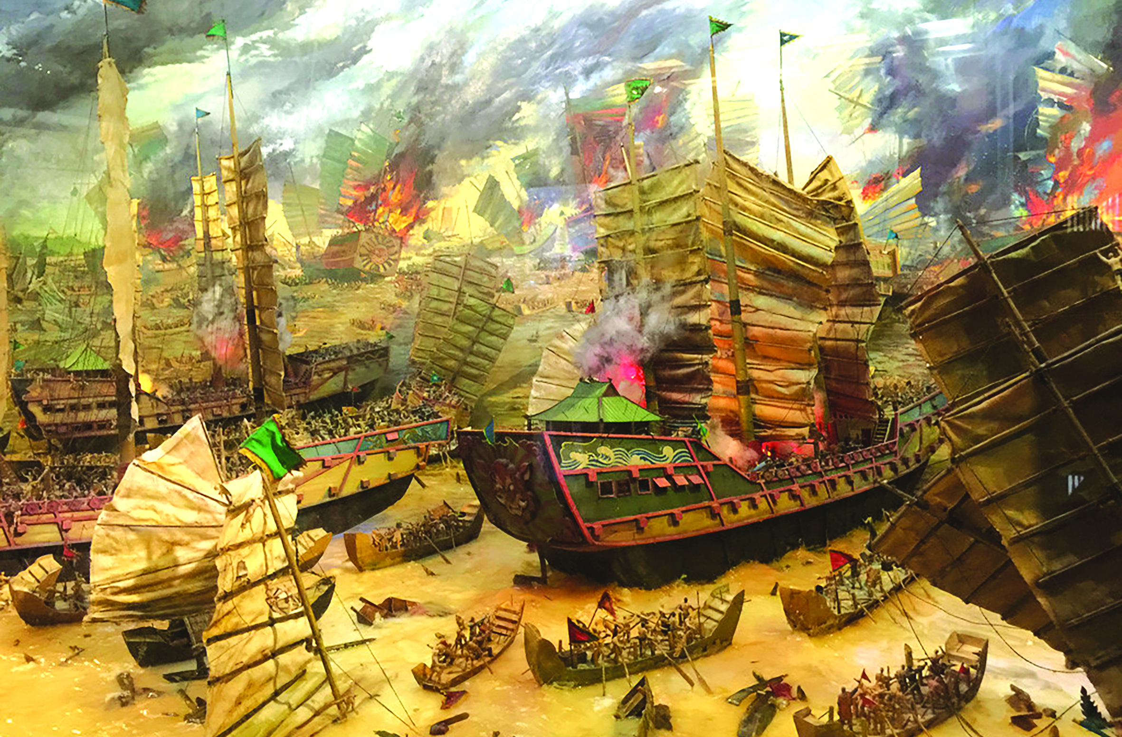
Trận chiến lịch sử ở sông Bạch Đằng khi quân ta quét sạch giặc ngoại xâm Nam Hán.

Slide 17
2. Ngô Quyền và chiến thắng Bạch Đằng năm 938
a. Kế hoạch đánh giặc.
b. Trừ ngoại xâm dậy sóng Bạch Đằng
Khi nước triều lên, Ngô Quyền cho lính ra khiêu chiến, giả thua để dụ địch vào trận địa cọc.
Hoằng Tháo cho quân đuổi theo.
Khi nước triều rút, cọc nhô lên, Ngô Quyền hạ lệnh tổng tấn công.
Quân Nam Hán lọt vào trận địa cọc, bị đánh tan tác.
→ Cách đánh giặc độc đáo, chủ động, tận dụng lợi thế từ tự nhiên để tổ chức phục kích giặc.
- Kết quả:
Hoằng Tháo tử trận.
Quân Nam Hán đại bại, phải rút quân về nước.

Slide 18
2. Ngô Quyền và chiến thắng Bạch Đằng năm 938
a. Kế hoạch đánh giặc.
b. Trừ ngoại xâm dậy sóng Bạch Đằng
Chiến thắng Bạch Đằng năm 938 có ý nghĩa như thế nào?

Slide 19
2. Ngô Quyền và chiến thắng Bạch Đằng năm 938
a. Kế hoạch đánh giặc.
b. Trừ ngoại xâm dậy sóng Bạch Đằng
Ý nghĩa:
Đánh bại hoàn toàn ý chí xâm lược của nhà Nam Hán
Thể hiện ý chí quyết tâm đấu tranh chống xâm lược của dân tộc ta
- Chấm dứt vĩnh viễn thời kì Bắc thuộc và mở ra kỉ nguyên độc lập, tự chủ lâu dài cho dân tộc.

Slide 20
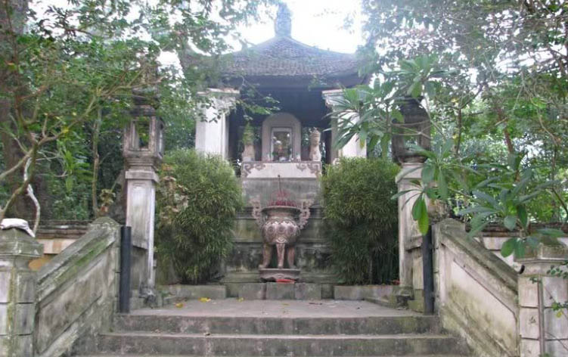
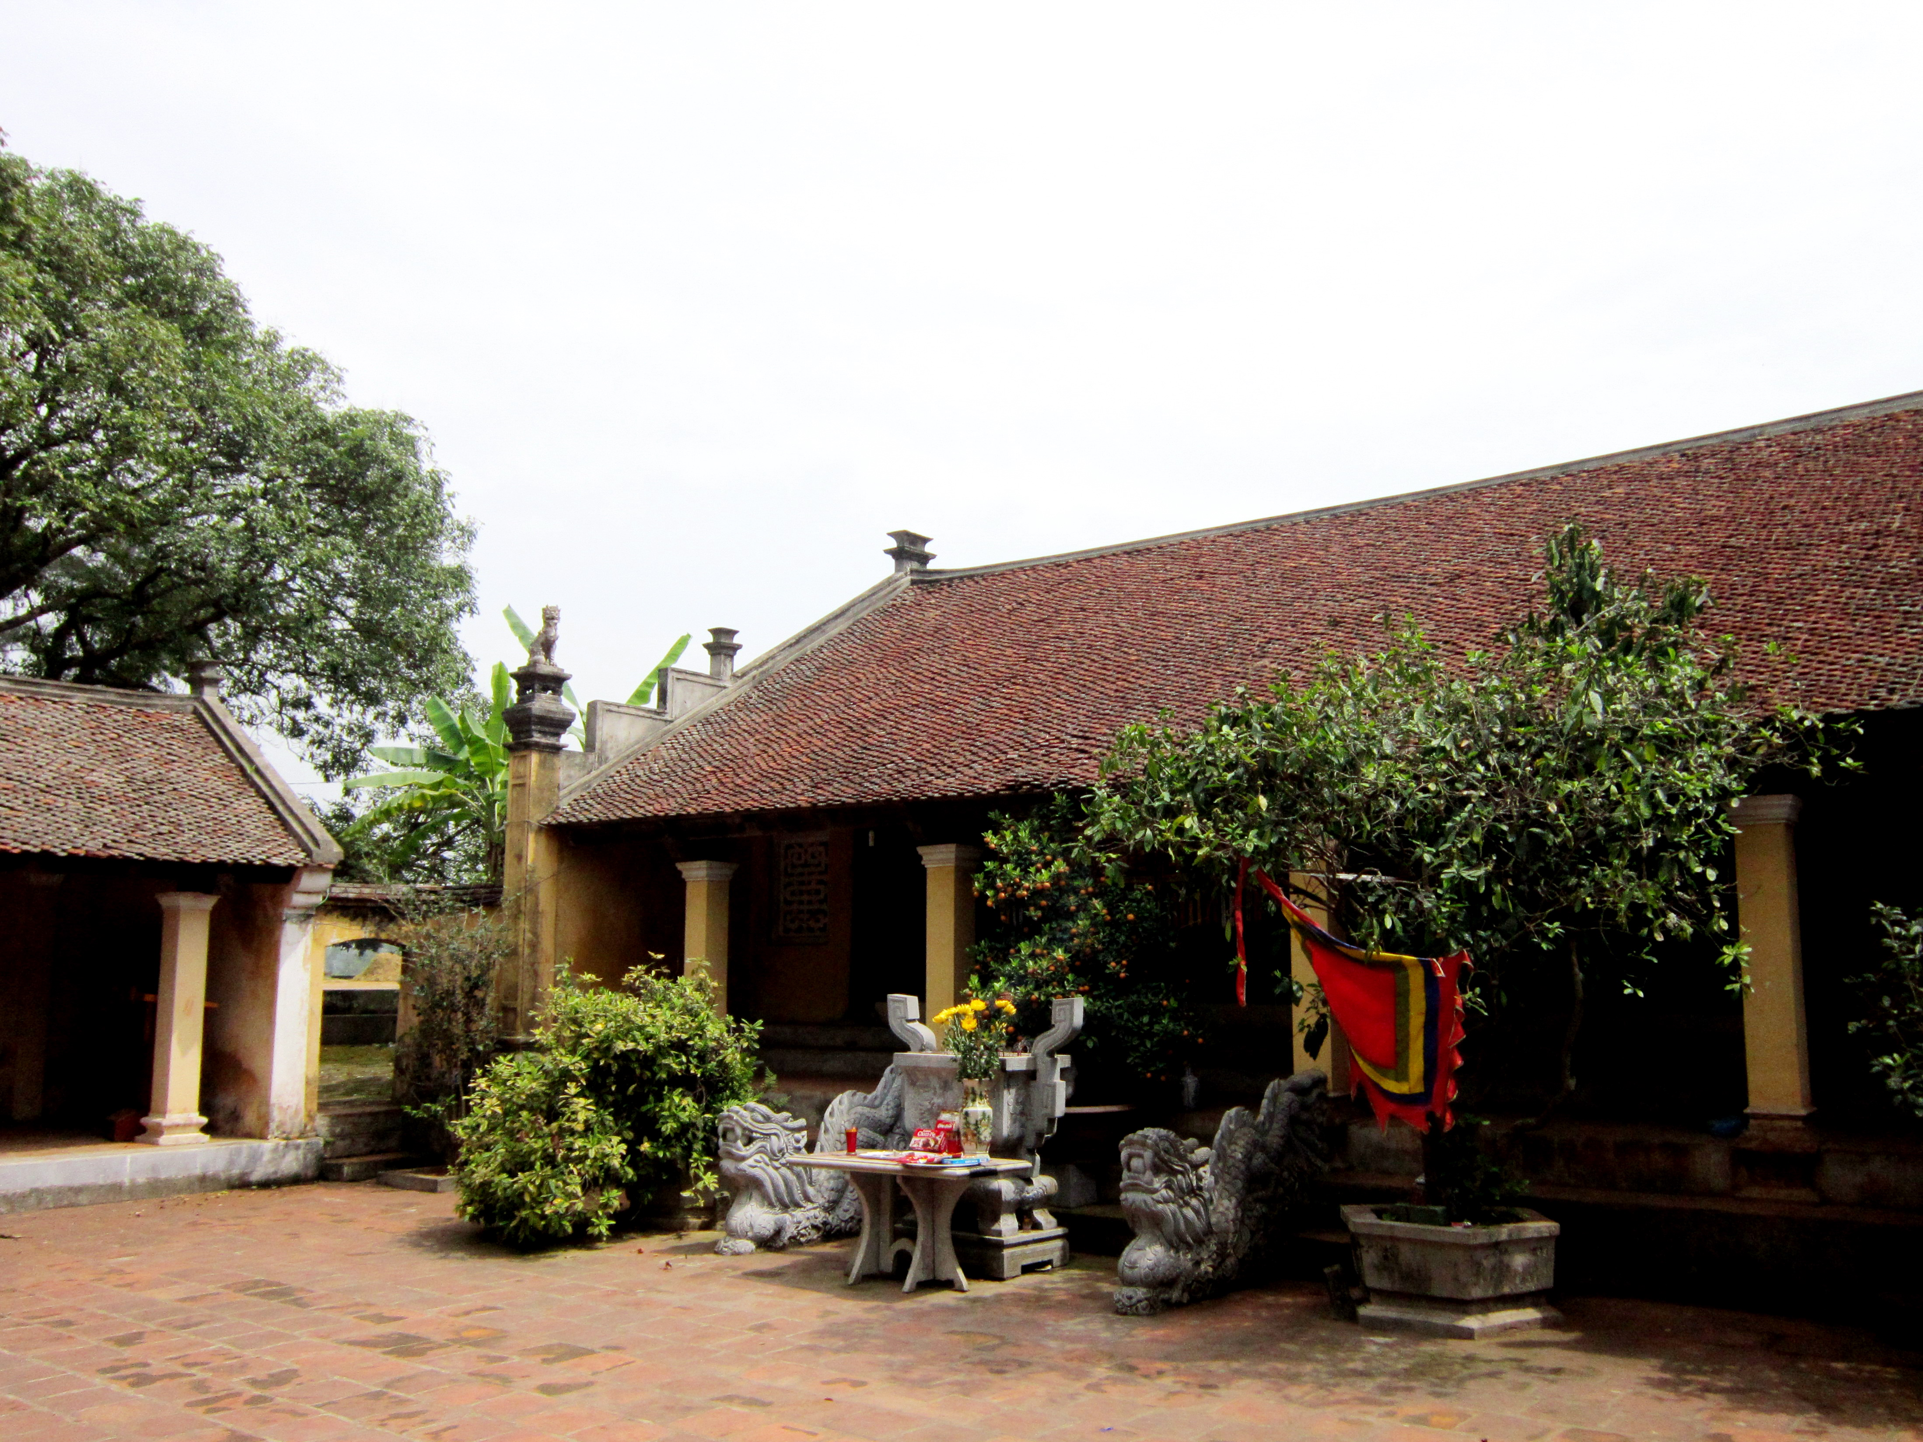
Đền thờ Ngô Quyền ở Đường Lâm

Slide 21






LUYỆN TẬP

Slide 22
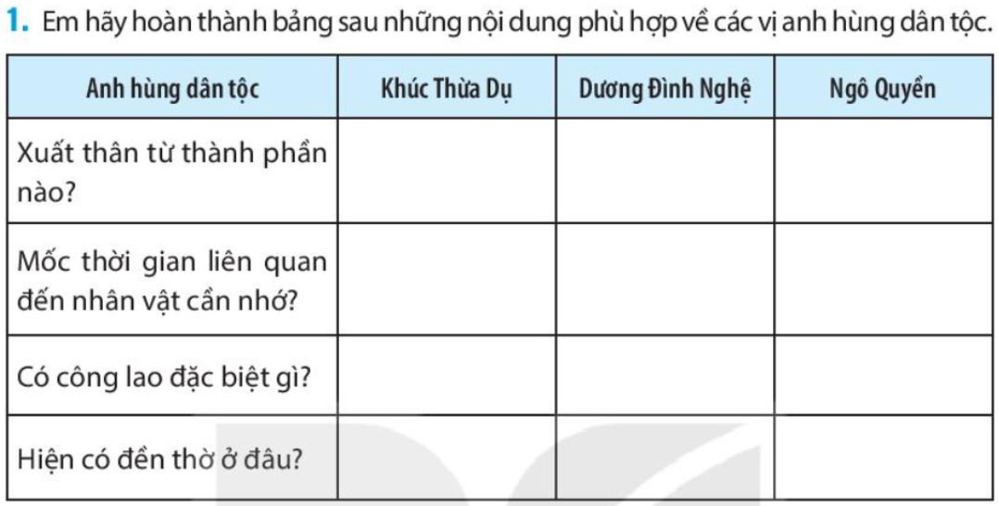

Slide 23
VẬN DỤNG

Slide 24


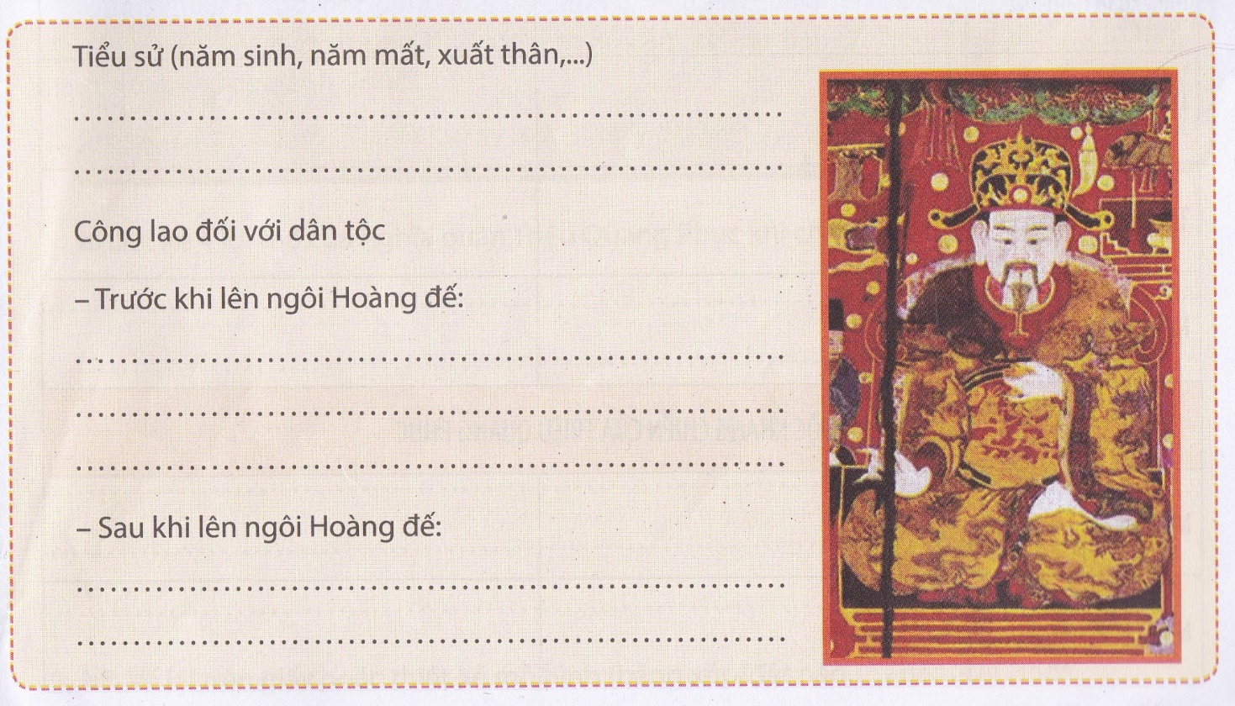
VẬN DỤNG: Hoàn thành thẻ nhớ nhân vật lịch sử

Slide 25


CẢM ƠN SỰ THEO DÕI CỦA CÁC EM!

